Slide 1

  Xin chào tất cả các con!

Slide 2


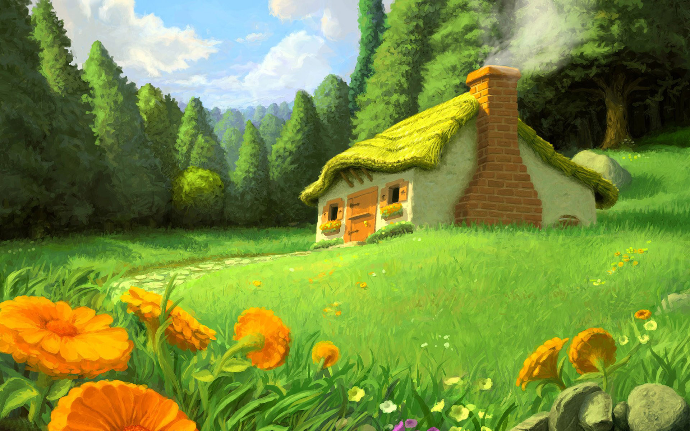
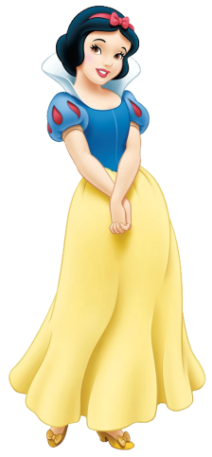
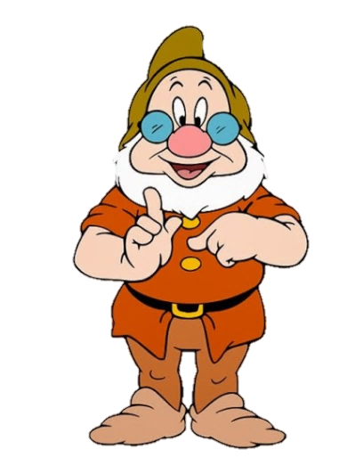
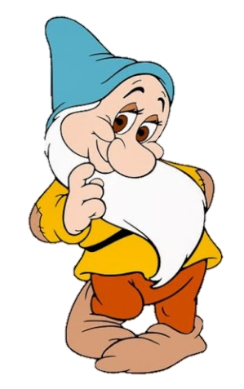
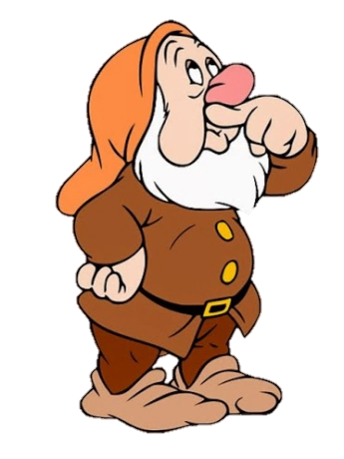


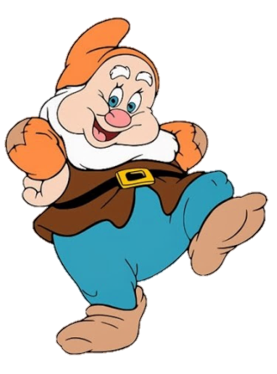
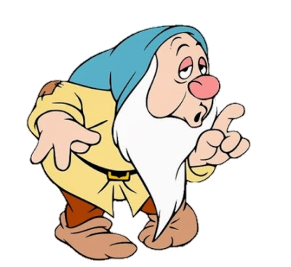

CHƠI TRỐN TÌM
CÙNG BẠCH TUYẾT VÀ 7 CHÚ LÙN

Slide 3






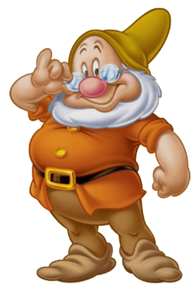
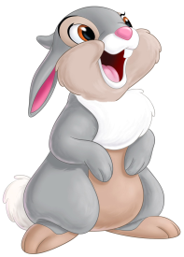

Hình bên có mấy hình tứ giác?
A.1
B.2
C.4
D. 3
ĐÚNG RỒI

Slide 4




Có mấy đường gấp khúc?
A.1
B.2
C.3
D.4
ĐÚNG RỒI

Slide 5




Bài 27:
Thực hành gấp, cắt, ghép, xếp hình. Vẽ đoạn thẳng.

Slide 6
Tiết 1

Slide 7


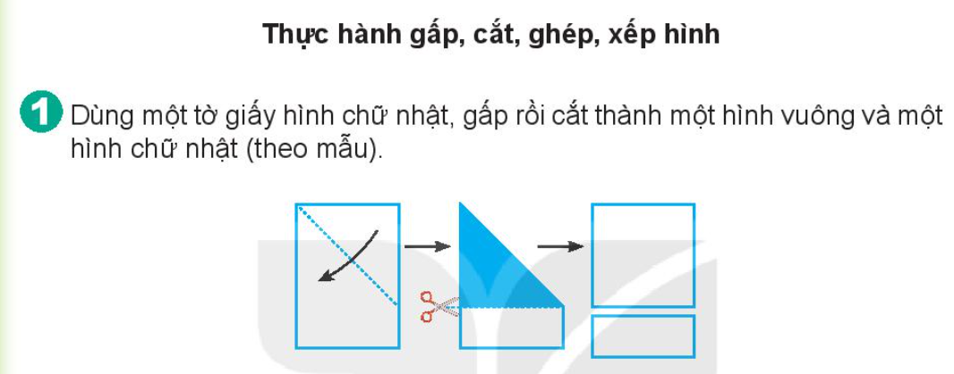

Slide 8
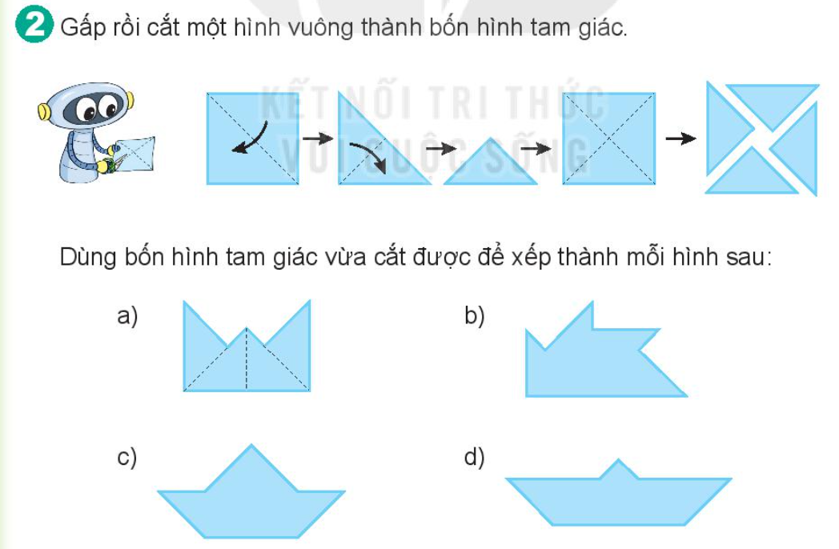

Slide 9
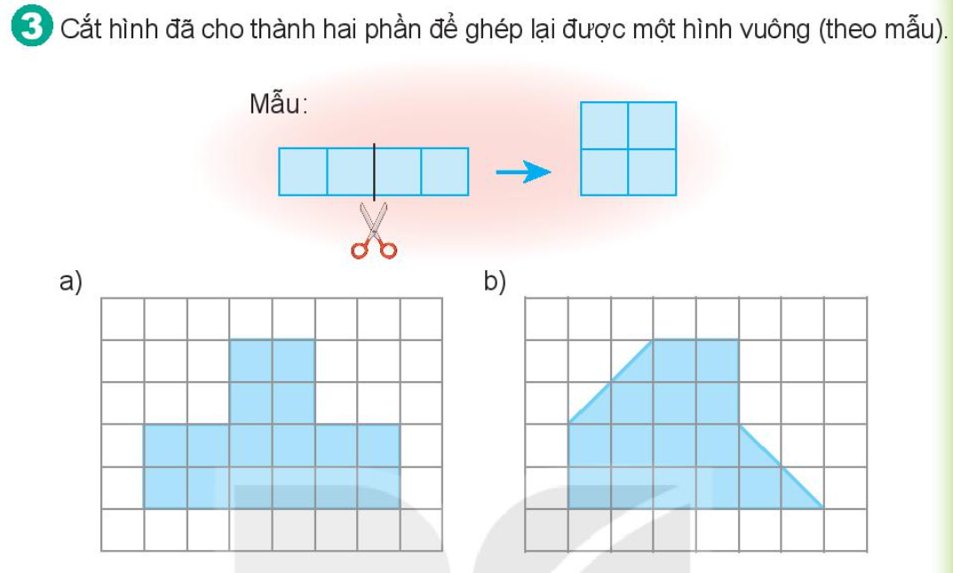

Slide 10
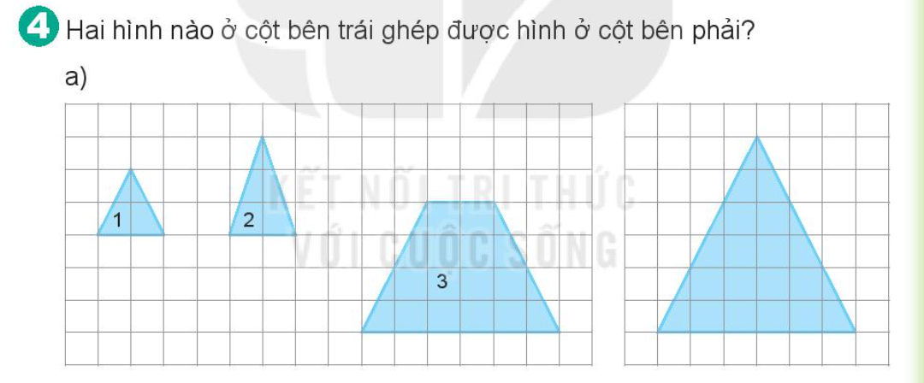

Slide 11
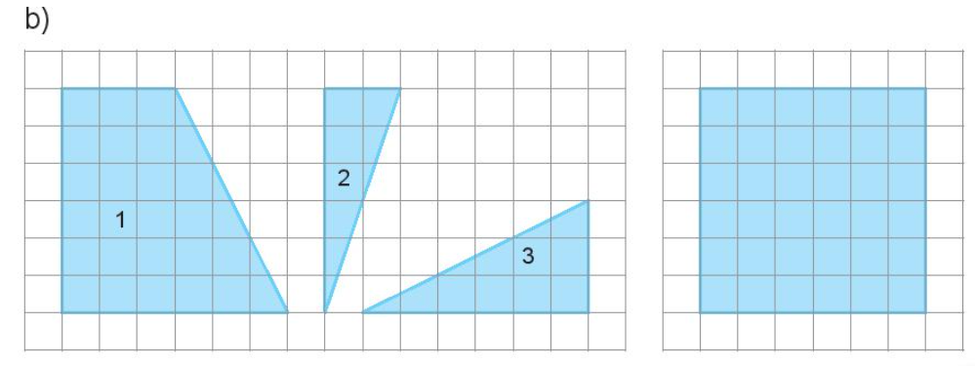

Slide 12
Tiết 2

Slide 13

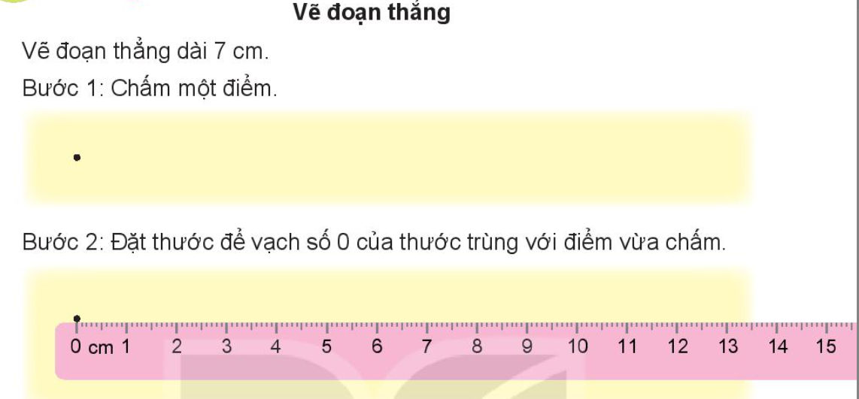

Slide 14
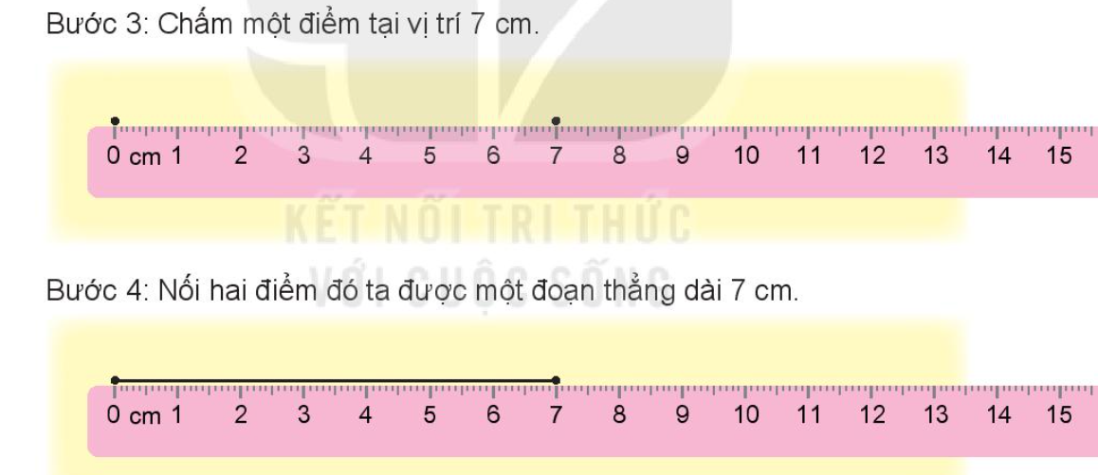

Slide 15



Slide 16
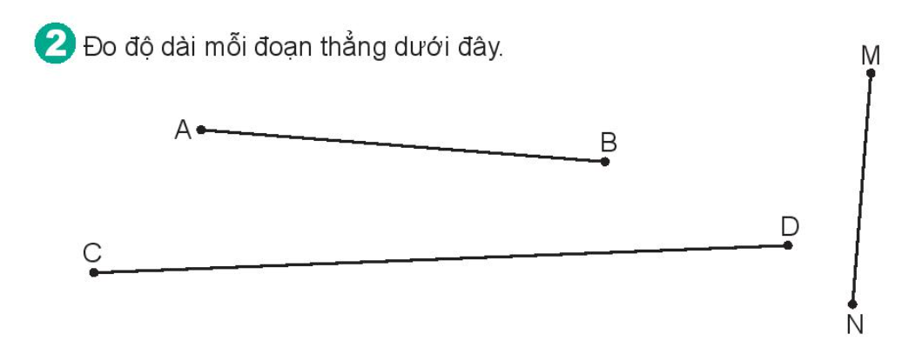

Slide 17

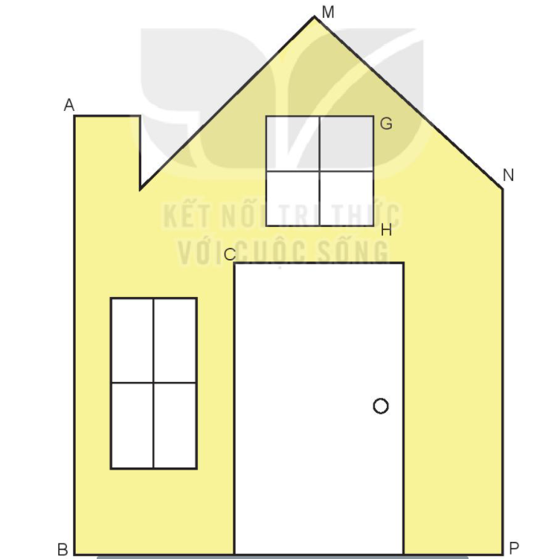

Slide 18

CHÀO TẠM BIỆT
Liên hệ giáo án:
FB: Hương Thảo
Gmail: tranthao121006@gmail.com

